Slide 1

Postmodernismi
1980-1990

Slide 2

Ihanat verhot
Pentti oli lääkäri. Pentin vaimolla oli suuri rakkaus kodintekstiileihin, ja niitä oli heillä riittämiin. Pentin ja vaimon keskustelut kotona kääntyivätkin usein mattoihin ja verhoihin. -- Voi luoja miten tylsää. Pentti! Tee jotain! Olet koulutettu ihminen! Miksi keskustelet kodintekstiileistä?
Pentti kuitenkin rakasti vaimoaan, ja tiesi kaiken buklee- ja nukkapinnan eroista. --Nyt Pentti jumalauta!
Pentti istahti aamupalapöytään ja katsahti uusia verhoja. "Ovatpa kauniit! Ovatko Vallilaa?" --Nyt minulle riittää. Olen sentään kertoja, enkä siedä ihan mitä tahansa. Kerron näihin verhoihin jotain ällöttävää kuviointia. Vaikkapa perseitä.
Pentti ihaili vaimonsa käsi polvella uusia Vallilan verhoja, joissa oli rivi karvaisia perseitä. --Hah. Siitähän sai.

Slide 3
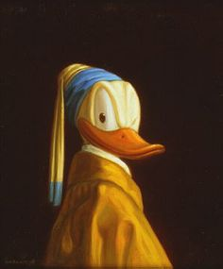
Postmodernismi
Post = jälkeen --> Postmoderni tulee modernin jälkeen
Halutaan rikkoa perinteistä kirjallisuutta
  Metafiktio = teksti kommentoi itseään
  Maaginen realismi = realistisessa kirjallisuudessa mukana esim. Fantasian elementtejä (Ennen päivänlaskua ei voi)
  Parodiat = tehdään "pilaversioita" teoksista (esim. Loru sorbusten herrasta)
Halutaan kohauttaa, kirjoitetaan tabuina pidetyistä aiheista, kuten seksistä ja alkoholista (Häräntappoase)
90-luvulla genrekirjallisuuden suosio kasvaa
  Etenkin fantasia ja scifi sekä rikoskirjallisuus kasvussa

Slide 4

Tee vihkoon:
s. 222 t. 4
s. 223 t. 5

